Slide 1

KELOMPOK 7
Albert Claudia
Coelestian
Jessica
Ricardo

Slide 2

HEWAN RUMINANSIA

Slide 3
Hewan ruminansia (kerbau, domba, kambing, sapi, bison dll)
Hewan pemakan tumbuhan (herbivora) yang punya karakter unik dalam mencerna makanan
dua langkah pencernaan sebelum makanan benar – benar masuk ke dalam lambung.
menelan bahan makanan mentah,
mengeluarkan makanan setengah dicerna itu dan akan mengunyahnya lagi.

Slide 4
Lambung hewan ruminansia berbeda dengan hewan pada umumnya, terdapat 4 buah ruang.
Dikenal istilah rumen untuk menggambarkan lambung pada ruminansia dewasa

Slide 5
Sistem pencernaan hewan ruminansia terdiri atas :
Mulut
esofagus (kerongkongan),
lambung tipe poligastrik (rumen, retikulum, omasum, dan abomasum),
usus halus,
usus besar (kolon),
rektum dan anus.
Dalam mulut terdapat gigi seri untuk menjepit rumput dan gigi geraham untuk memotong / memecah rumput (Ruminansia tidak memiliki gigi taring)
Usus hewan herbivora lebih panjang dibandingkan dengan usus karnivora bisa mencapai 40 meter.
Sekum (usus buntu) berukuran besar, sebab volume makanannya banyak, proses pencernaannya berat dan lebih lama.

Slide 6
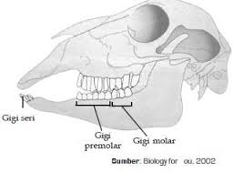
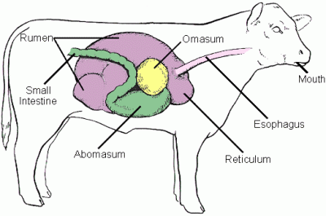

Slide 7
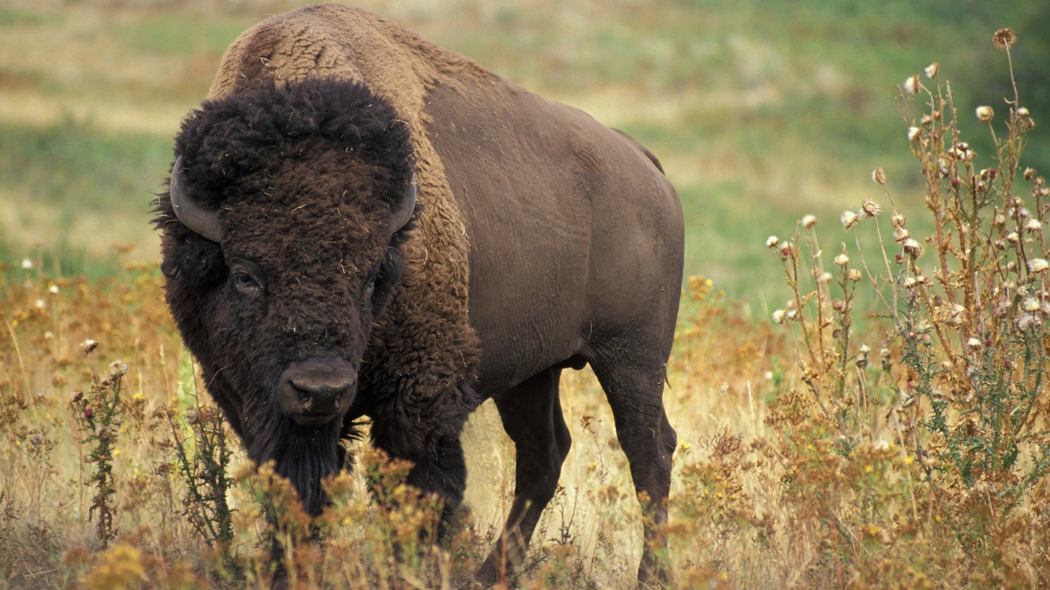
BISON

Slide 8
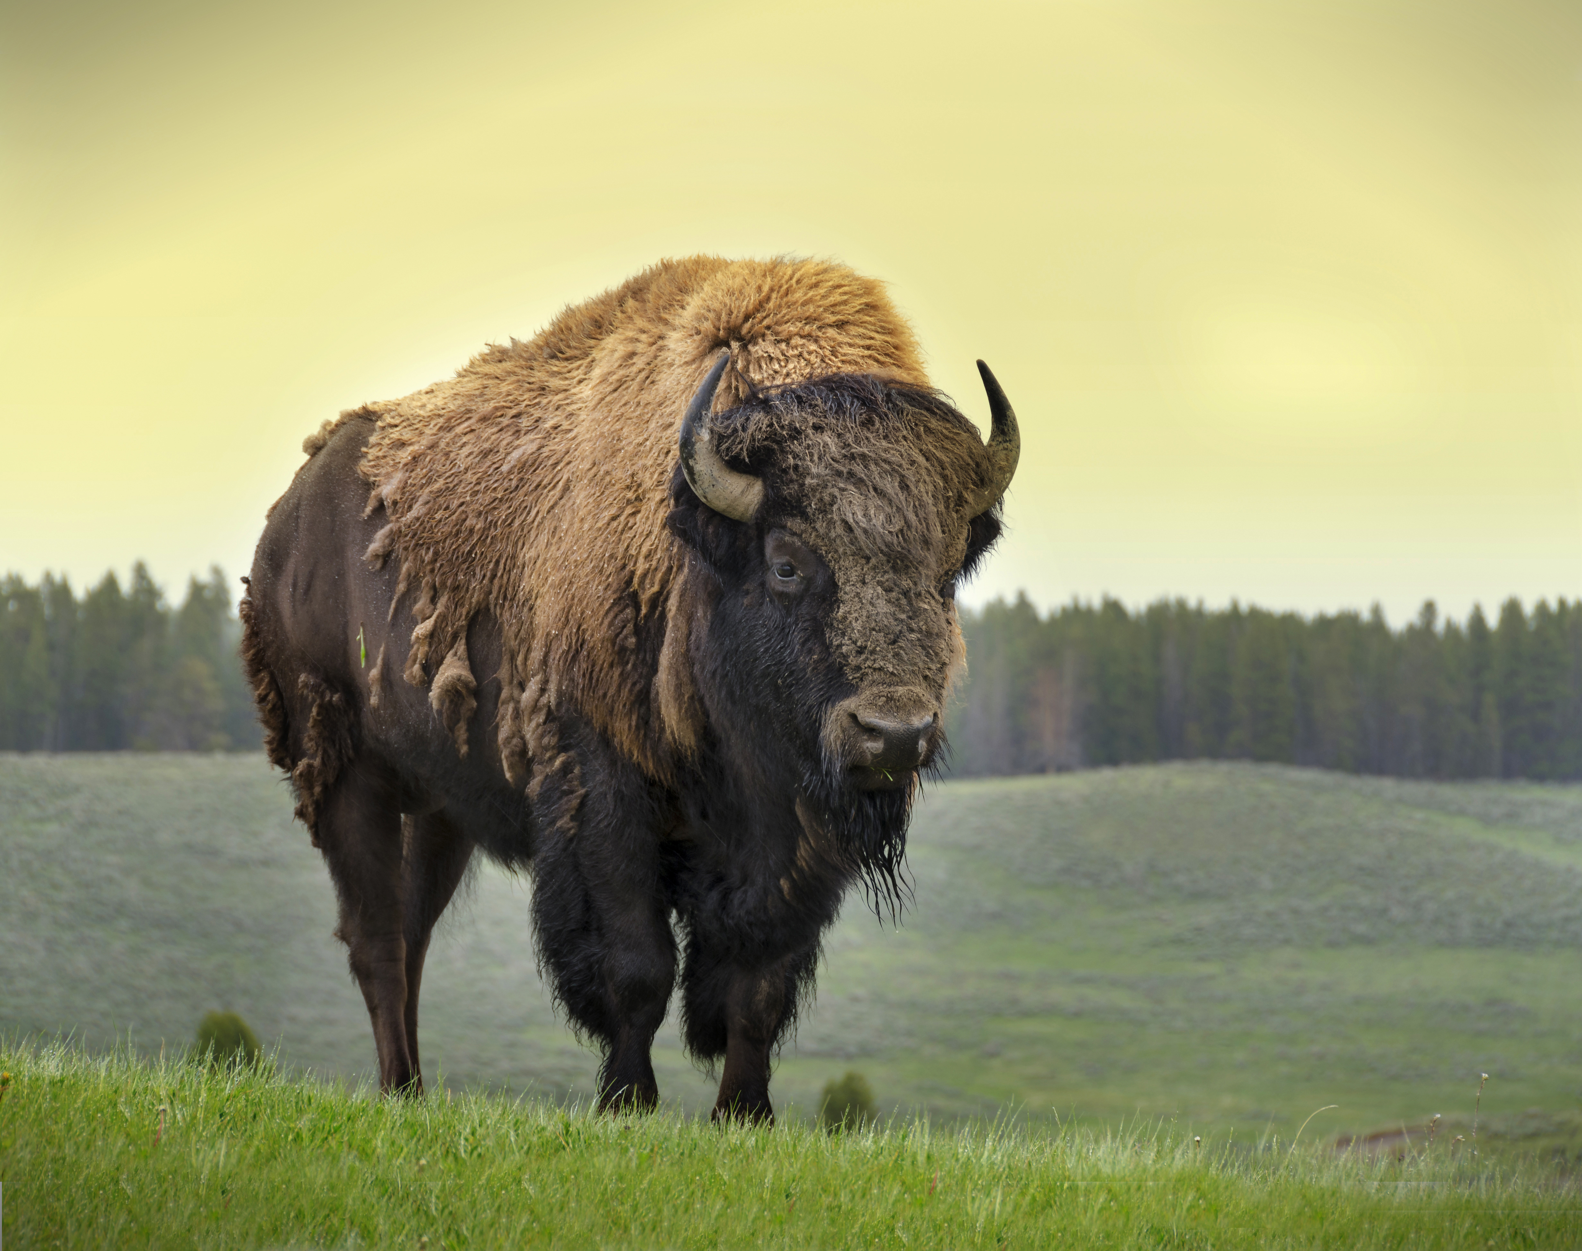
Klasifikasi Bison
Kingdom : Animalia
Filum : Chordata
Kelas : Mamalia
Ordo : Artiodactyla
Famili : Bovidae
Subfamili : Bovinae
Genus : Bison

Slide 9
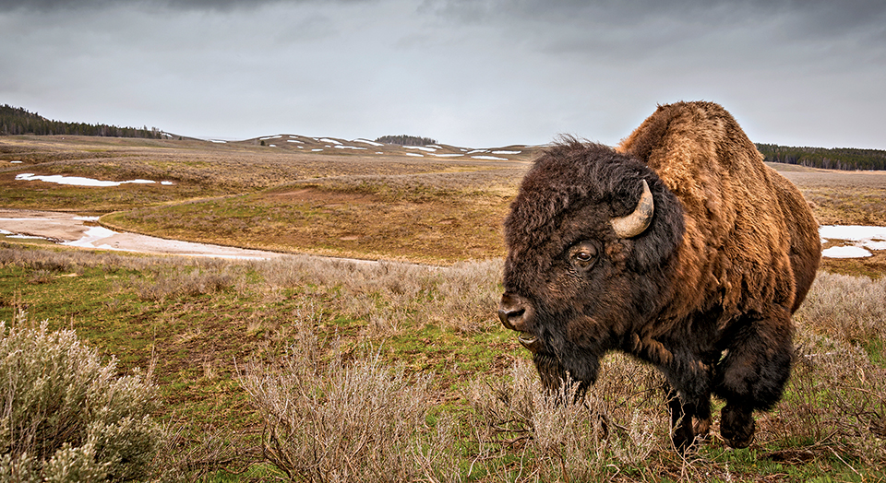
Bison adalah kelompok mamalia berkuku genap. Mereka membentuk genus Bison dari subfamili Bovinae dan familia Bovidae. Bison tinggal di bagian utara bumi. Bison Amerika tinggal di Amerika Utara. Mereka hidup hingga berusia 20 tahun, dan lahir tanpa tanduk.
Bison adalah hewan darat terbesar yang hanya terdapat di Amerika dan Eropa. Di Amerika, bison biasanya tinggal di lembah sungai dan juga dataran padang rumput serta daerah yang dipenuhi semak lebat karena mereka adalah binatang yang makanan utamanya adalah rumput dan tanaman semak.

Slide 10
Awalnya, makanan dicerna secara mekanis oleh mulut.
mulut kerongkongan (esofagus)
rumen (penyimpanan sementara)
Terjadi pencernaan protein, polisakarida, dan fermentasi selulosa oleh enzim selulase
(dihasilkan bakteri anaeron dan protozoa tertentu).

Slide 11
Rumen
Retikulum
makanan dibentuk menjadi gumpalan-gumpalan yang masih kasar (bolus).
Pada saat hewan istirahat, bolus tersebut akan dimuntahkan kembali ke dalam mulut untuk dikunyah kembali.

Slide 12
Mulut (makanan yang sudah halus)
Rumen Retikulum
Omasum
makanan dicampur dengan enzim, selanjutnya menuju ke abomasum.

Slide 13
Abomasum
pencernaan secara kimiawi oleh enzim selulase.
Di abomasum pH sangat rendah (asam), sehingga bakteri akan mati.
Bakteri yang mati dicerna dan menjadi sumber protein.

Slide 14
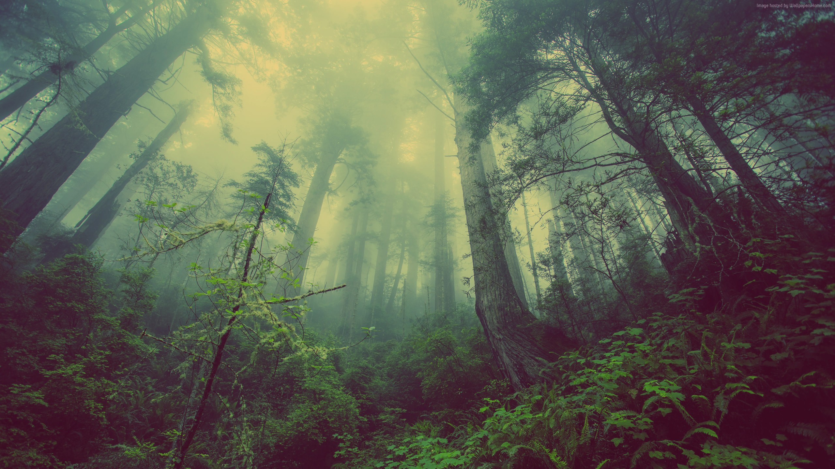
Abomasum
Usus halus
asam lambung dinetralisir
makanan bercampur dengan enzim sehingga karbohidrat, protein, lemak dan vitamin akan mudah dicerna dan diserap.
Penyerapan zat-zat makanan sebagian besar terjadi di duodenum melalui vili (jonjot usus halus).

Slide 15
Makanan yang tidak dapat dicerna masuk ke dalam sekum(usus buntu) dan difermentasikan oleh bakteri.
Sisa-sisa pencernaan usus besar
Anus
* Sebagian bakteri kemungkinan terbawa keluar bersama feses, sehingga bahan organik dalam feses akan diuraikan dan menghasilkan gas CH4 (biogas yang dapat dimanfaatkan sebagai sumber energi alternatif)

Slide 16
TERIMA KASIH

